Slide 1
আজকের মাল্টিমিডিয়া ক্লাসে সবাইকে স্বাগতম

Slide 2
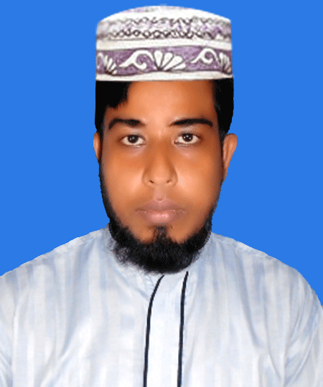
সুলতান মাহমুদ
সহকারী শিক্ষক
প্রতাপ মহিউদ্দিন মেমোরিয়াল
উচ্চ বিদ্যালয়,
উল্লাপাড়া ,সিরাজগঞ্জ।
মোবাইল নং- ০১৭৩৩১১৩৯৫৭
Email- sm350950@gmail.com
শ্রেণি – দশম
বিষয় - ভূগোল ও পরিবেশ
অধ্যায় – দ্বাদশ
পাঠ – বাংলাদেশের যোগযোগ ব্যবস্থা

Slide 3
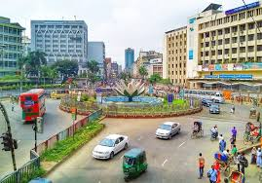
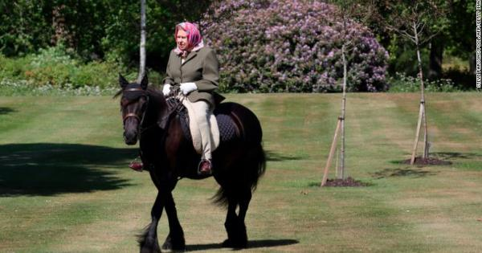
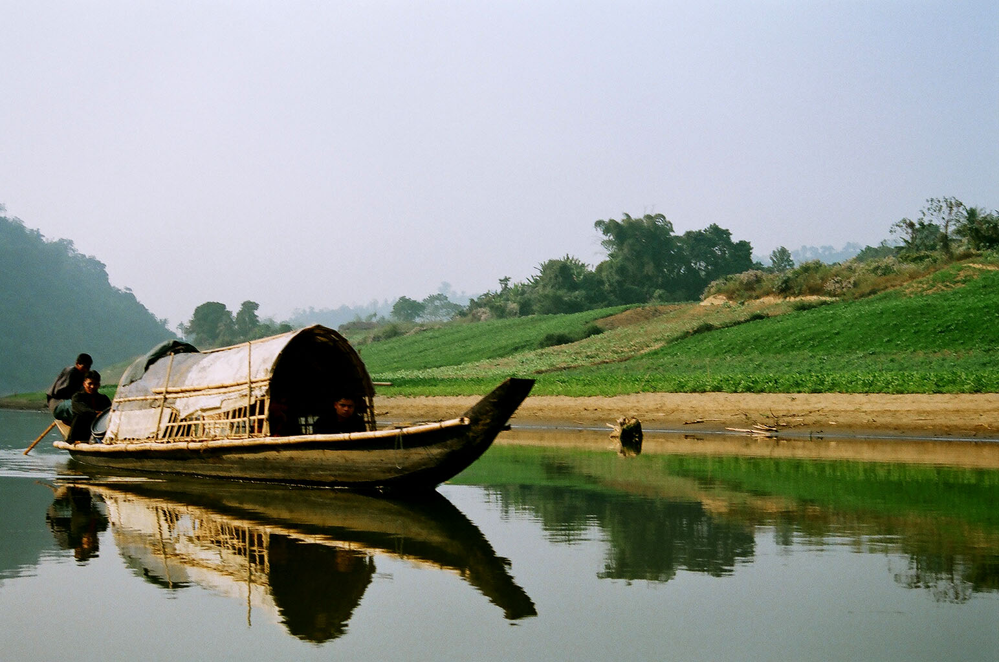
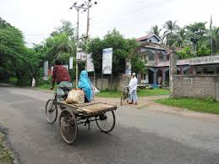
নিচের চিত্রগুলো ভালো করে দেখ।

Slide 4
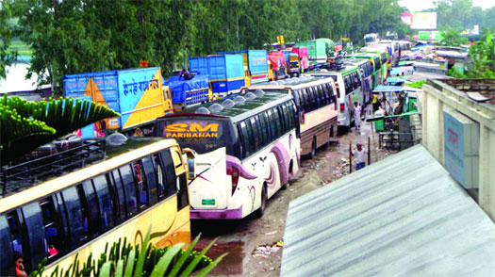
আজকের পাঠ
বাংলাদেশের যোগাযোগ ব্যবস্থা

Slide 5
শিখন ফল
পাঠ শেষে শিক্ষার্থীরা...
১. যাতায়াত ব্যবস্থা কী তা বলতে পারবে;
২. বাংলাদেশের যাতায়াত ব্যবস্থা বর্ণনা করতে পারবে;

Slide 6
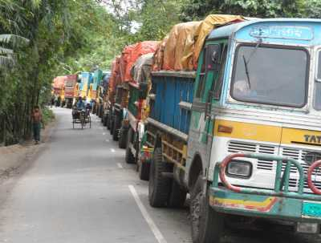
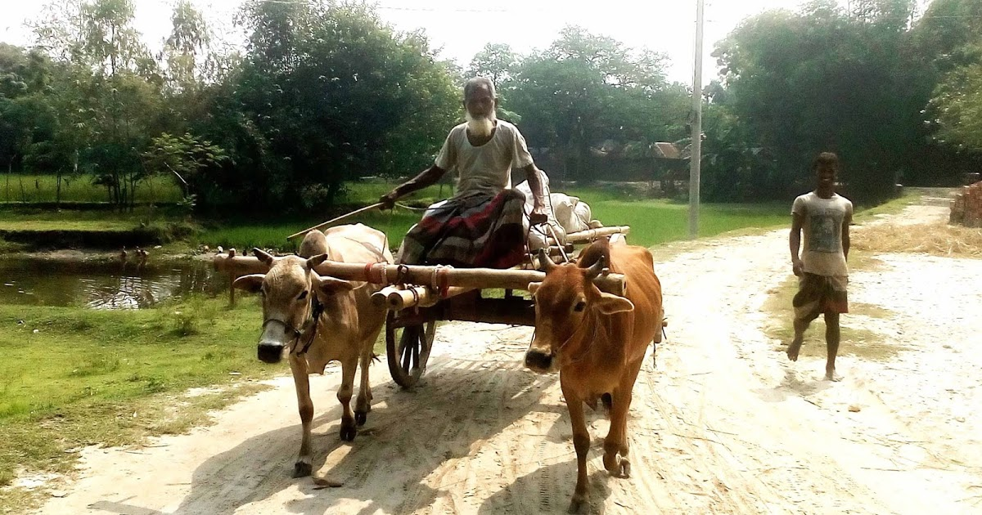
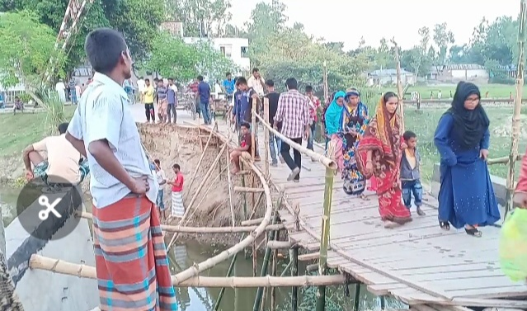
নিচের চিত্রগুলো ভালো করে দেখ।

Slide 7
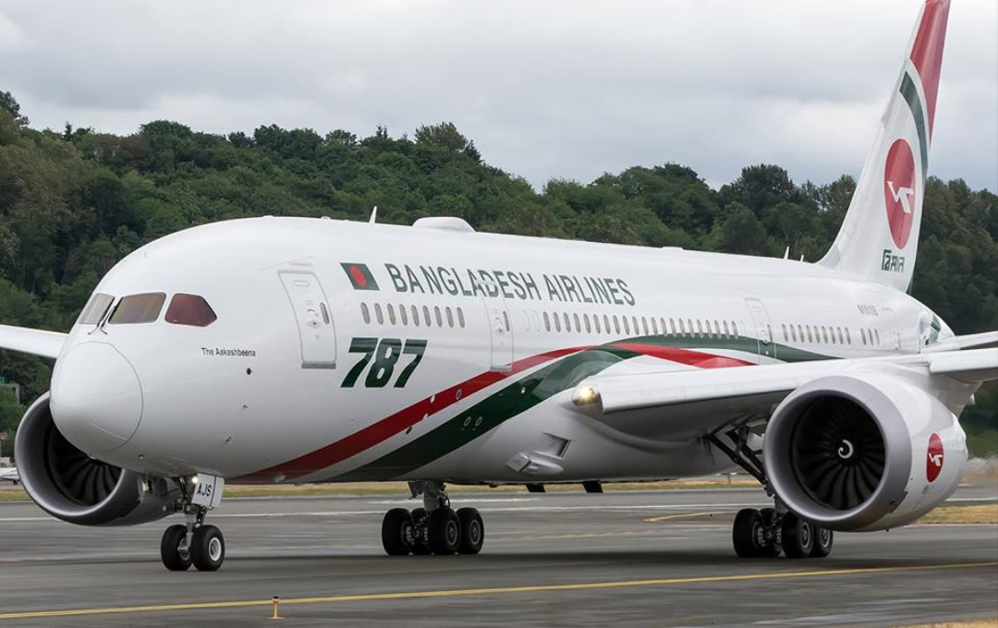
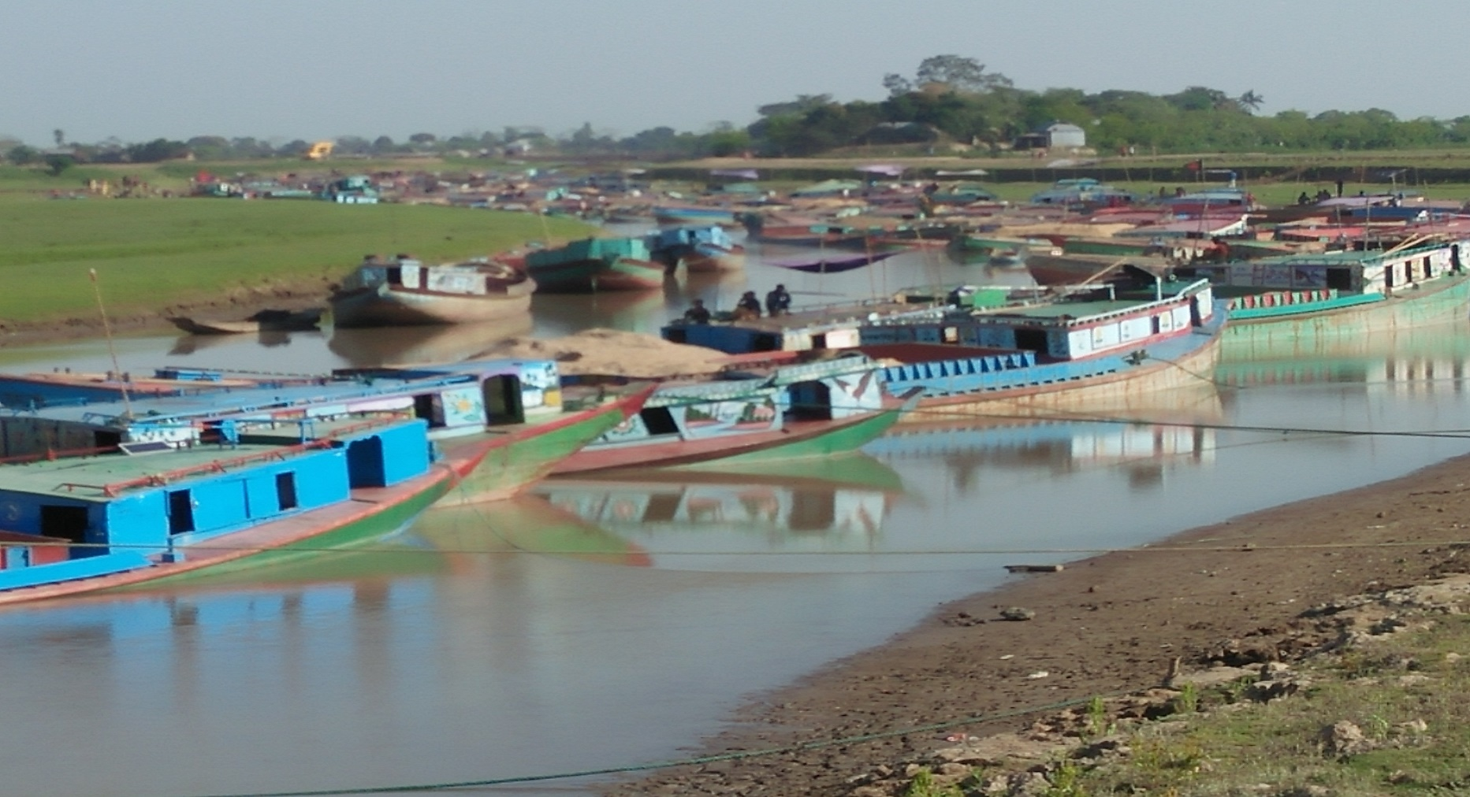
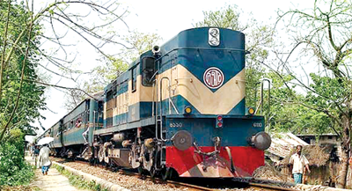
যাতায়াত ব্যবস্থা বলতে আমরা বিভিন্ন স্থানে যোগাযোগের মাধ্যমে এবং মালপত্র ও লোক চলাচলের মাধ্যমকে বুঝি।

Slide 8
একক কাজ
যাতায়াত ব্যবস্থা কী ?

Slide 9
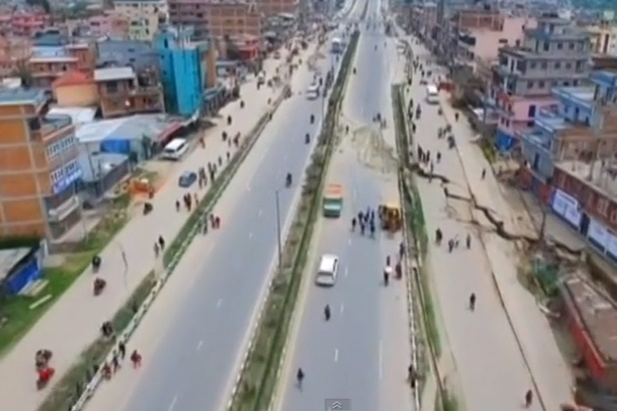
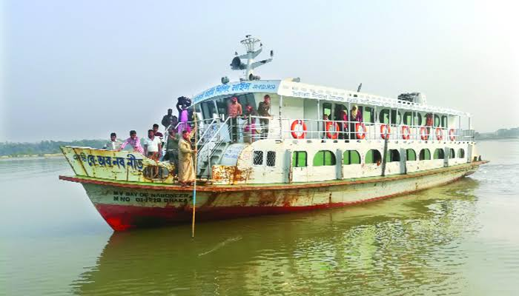
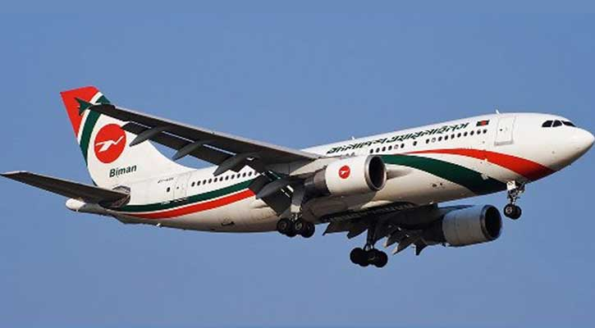
বাংলাদেশের যাতায়াত ব্যবস্থা
স্থলপথ
জলপথ
আকাশপথ

Slide 10
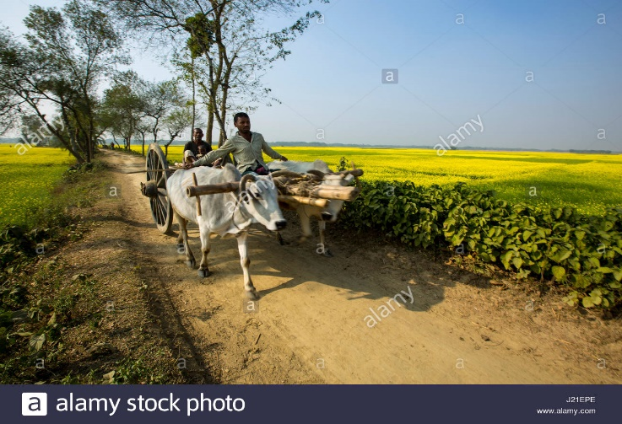
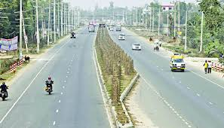
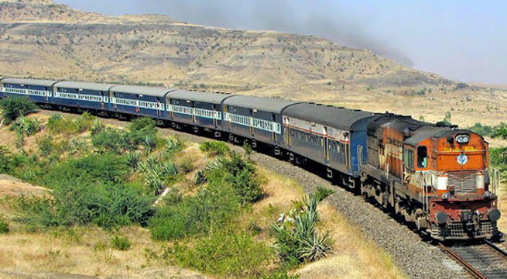
সড়কপথ
রেলপথ
স্থলপথ
জাতীয় মহাসড়ক, আঞ্চলিক মহাসড়ক ও কাঁচা সড়ক
মিটার গেজ, ব্রডগেজ ও ডুয়েলগেজ

Slide 11
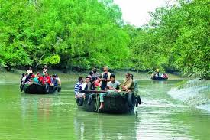
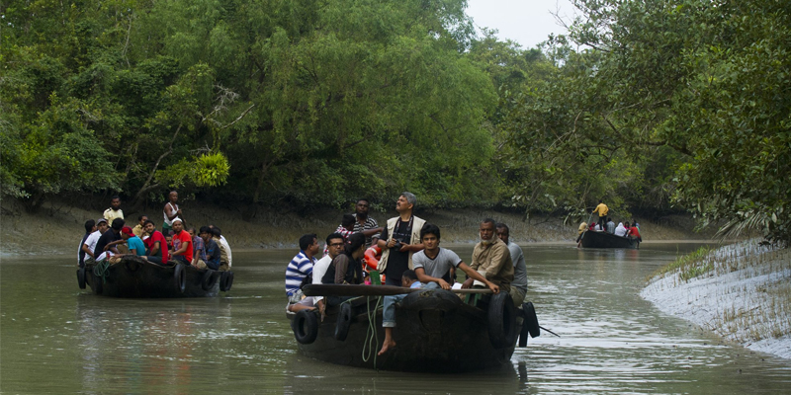
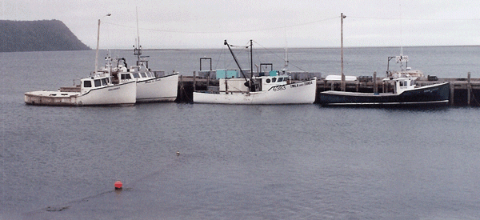
জলপথ
সমুদ্রপথ
নৌপথ

Slide 12
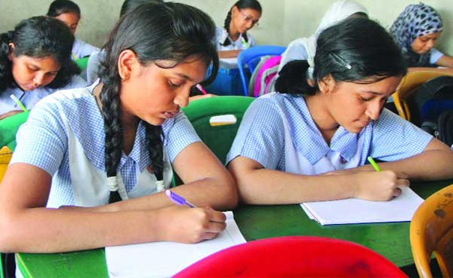
জোড়ায় কাজ
বাংলাদেশের যাতায়াত ব্যবস্থার ব্যাখ্যা কর।

Slide 13
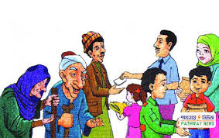
দলগত কাজ
বাংলাদেশের দক্ষিণ অঞ্চলে নৌপথ উন্নতি লাভ করার কারণ বিশ্লেষণ কর।

Slide 14
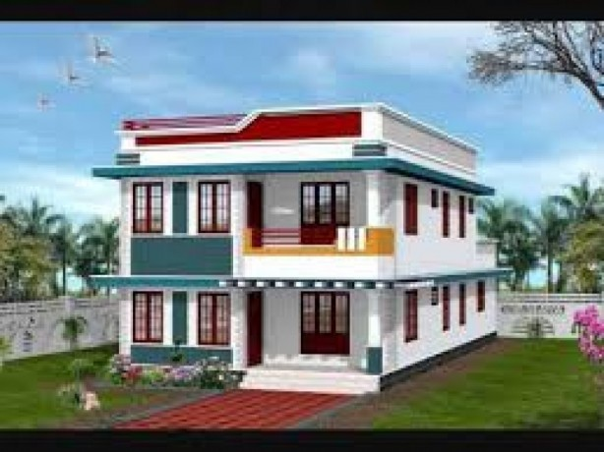
বাড়ির কাজ
‘নৌপথ সাশ্রয়ী পথ’ তোমার নিজস্ব মতামত খাতায় লিখে আনবে।

Slide 15
ধন্যবাদ সবাইকে

